Slide 1
Механизм финансового содействия промышленной кооперации
в ЕАЭС
eec.eaeunion.org
2025

Slide 2
ЦЕЛЬ МЕХАНИЗМА ПОДДЕРЖКИ
Способствовать технологическому развитию и созданию новых моделей производства в государствах-членах, расширению торгово-экономических связей между ними, наращиванию взаимных инвестиции.
ЗАДАЧА
Поддержка предпринимателей стран ЕАЭС на наднациональном уровне путем формирования кооперационных проектов, создающих цепочки добавленной стоимости, с использованием потенциала всех государств-членов.
ФОРМА ПОДДЕРЖКИ
Субсидирование процентной ставки по кредитам и займам, выданным финансовыми организациями для реализации совместных кооперационных проектов в отраслях промышленности, направленных на создание новых или модернизацию существующих производств.
КЛЮЧЕВЫЕ УСЛОВИЯ
! В проекте должны участвовать минимум 3 участника от 3-х государств-членов ЕАЭС.
! Промышленная продукция, производимая или поставляемая в рамках проекта с территории государств-членов, должна иметь сертификат СТ-1 (Соглашение СНГ от 20 ноября 2009 г.) или считаться происходящей из государства-члена в соответствии с Правилами определения страны происхождения (Решение Совета ЕЭК от 23 ноября 2020 г. №105).
Цель и основные принципы
механизма
2025

Slide 3
Решение ВЕЭС № 4 от 25 мая 2023 г.
Об оказании финансового содействия при реализации государствами – членами Евразийского экономического союза совместных кооперационных проектов в отраслях промышленности вступило в силу 7 июня 2024 года.
Нормативно-правовая база
промышленной кооперации
Решение ЕМПС № 3 от 26 октября 2023 г.
Положение об отборе совместных кооперационных проектов в отраслях промышленности и оказании финансового содействия при их реализации
государствами - членами Евразийского экономического союза
2025
Распоряжение Совета ЕЭК № 47 от 12 декабря 2023 г.
Перечень финансовых организаций, участвующих в механизме финансового содействия

Slide 4
ИСТОЧНИК ФИНАНСИРОВАНИЯ
МАКСИМАЛЬНАЯ КОММЕРЧЕСКАЯ СТАВКА КРЕДИТА/ЗАЙМА
Бюджет ЕАЭС
Ключевая ставка ЦБ/НБ
+ 6.5 %
Механизм финансового содействия
промышленной кооперации
ФОРМА
ПОДДЕРЖКИ
ВАЛЮТА СУБСИДИРОВАНИЯ
Субсидирование части ставки
по кредитам и займам
в размере 100% ключевой ставки ЦБ/НБ
Российский рубль
по курсу на дату принятия решения Советом ЕЭК
ВАЛЮТА КРЕДИТОВАНИЯ
МАКСИМАЛЬНЫЙ ОБЪЕМ ПОДДЕРЖКИ
Валюта одного из государств-членов
350 млн рублей в год на один проект
2025
СРОК СУБСИДИРОВАНИЯ И РЕАЛИЗАЦИИ ПРОЕКТА
до 5 лет

Slide 5
ПРОИЗВОДСТВЕННАЯ КООПЕРАЦИЯ
(5% от себестоимости продукции)
ТЕХНОЛОГИЧЕСКАЯ КООПЕРАЦИЯ
(5% от стоимости
проекта)
Форма участия
в проекте
Поставка материалов или комплектующих для изготовления конечной продукции
Предоставление права пользования технологическим решением
Поставка технологического оборудования и запасных частей к нему (станки, производственные линии, химические реакторы, трубы для транспортировки рабочих сред и веществ и т. д.)
Поставка отечественного программного обеспечения.
Важно! Первичное сырье, добытое из земли и не прошедшее первичную переработку (нефть, газ, руда и пр.), не засчитывается как поставка материалов.
КООПЕРАЦИЯ ПО УСЛУГАМ
(10% от стоимости проекта)
2025
КООПЕРАЦИЯ ПО ИНВЕСТИЦИЯМ
(10% от стоимости проекта)
Проектировка и предпроектные работы
Инжиниринг
Строительные услуги
Имущественный взнос в проект

Slide 6
Заемщик
Регистрация в государстве-члене ЕАЭС
Деятельность в отраслях промышленности не менее 1 года с даты регистрации или предприятие вновь создано для целей реализации проекта на территории государства – члена ЕАЭС
Доля иностранного участника (не из стран ЕАЭС) не превышает 50 %
Отсутствует:
задолженность по налогам, сборами и платежам (не более
эквивалента 500 тыс. российских рублей)
просроченные платежи перед национальными финансовыми организациями
реорганизация или ликвидация
Требования
к заёмщику и финансовым организациям
Банк/Финансовая организация
Статус резидента государства – члена ЕАЭС
Лицензия на банковскую деятельность
Срок деятельности не менее 5 лет
Опыт инвестиционного финансирования
Не является иностранным юридическим лицом
Отсутствует:
просроченная или неурегулированная задолженность по субсидиям, бюджетным инвестициям и иным обязательствам перед госорганами
реорганизация или ликвидация
2025

Slide 7
1. Предприятие (резидент страны), которое будет заемщиком, определяет инвестиционный проект для программы субсидирования.
Выбор инвестиционного проекта, варианты:
- строительство новых мощностей (новый завод или новый цех);
- модернизация действующего производства
3.1. Предприятие определяет якорного партнера в странах ЕАЭС (двусторонний проект).
3.2. Подбирается партнёр из третьей страны под нужны проекта (резервный вариант - строительные услуги).
АЛГОРИТМ ПОДГОТОВКИ ЗАЯВКИ
3.3. Предприятие (заемщик) заполняет Паспорт проекта и направляет на ревизию в ЕЭК
2. Бизнес план проекта (краткая версия для ЕЭК) с четким указанием и обоснованием формы кооперационного сотрудничества.
4. Заключаются предварительные договоры о поставках с партнерами (договоры или гарантийные письма).
5. Проверяется страна происхождения продукции партнеров. Сертификаты происхождения, аналогичные акты или контракты.
6. Предприятие обращается в финансовую организацию за одобрением кредита или займа.
2025
7. Финансовая организация и предприятие работают с ЕЭК по подтверждению требований положения
Заявка в ЕЭК

Slide 8
1.Бизнес ЕАЭС
Направление заявки в финансовую организацию с приложением предварительного комплекта документов
4.Подписание соглашения с финансовой организацией
о предоставлении субсидии (ЕЭК и фин. организация)
Механизм рассмотрения
и одобрения
2.Банки/институты развития
Оценка заявки и предварительное
положительное заключение и подача
проектной заявки в ЕЭК
Совет ЕЭК
решение о предоставлении субсидии
Коллегия ЕЭК
проект решения Совета ЕЭК
о предоставлении субсидии
Экспертная группа
экспертиза
документов
3.ЕЭК (ДПП)
регистрация заявки и
проверка на комплектность документов
2025
Консультативный комитет по промышленности
рекомендация для вынесения на рассмотрение Коллегии ЕЭК

Slide 9
ЗАЁМЩИК:
Заемщик предоставляет отчеты в финансовую организацию, далее финансовая организация в ЕЭК ежеквартально предоставляет:
- отчет о ходе реализации кооперационного проекта;
- данные о выполнении заемщиком финансовых обязательств по кредитному договору;
- подтверждение соответствия заемщика требованиям;
- подтверждение соответствия кооперационного проекта критериям отбора.
БАНК/ФИНАНСОВАЯ ОРГАНИЗАЦИЯ:
Контроль за реализацией проекта осуществляет финансовая организация, она обязуется:
- обеспечить соблюдение соответствия кооперационных проектов критериям их отбора;
- контролировать соответствие заемщика требованиям;
- осуществлять контроль за целевым расходованием заемщиком средств кредита.
ЕВРАЗИЙСКЯ ЭКОНОМИЧЕСКАЯ КОМИССИЯ:
Мониторинг осуществляется Комиссией на основании отчетов от финансовой организации.
ОТЧЕТНОСТЬ
КОНТРОЛЬ
ОБЯЗАТЕЛЬСТВА
2025

Slide 10
ПРИОСТАНОВЛЕНИЕ
Основания:
Несоответствие проекта критериям отбора;
Непредставление отчетов в установленные сроки;
Необходимость замены финансовой организации;
Несоответствие банка требованиям.
ПРЕКРАЩЕНИЕ
Основания:
При неустранении нарушений в течение 6 месяцев;
Нецелевое использование финансовых средств;
Досрочное расторжение кредитного договора;
Решение об отказе от реализации проекта;
Банкротство заемщика.
Приостановление, прекращение
выплат по проекту
Комиссия прекращает перечисление денежных средств до принятия Решения Советом, информирует фин. организацию, выносит вопрос на Совет
При принятии Советом решения о прекращении субсидирования, Комиссия расторгает Соглашение, уведомляет фин. организацию о возврате суммы в течение 10 календарных дней
При принятии Советом решения о приостановлении субсидирования, в течение 6 месяцев нарушения должны быть устранены
Полная сумма, перечисленная Комиссией в финансовую организацию на компенсацию части процентной ставки по выданному кредиту подлежит возврату в бюджет ЕАЭС
2025
После устранения нарушений, Совет принимает решение о возобновлении субсидирования
(в случае, если была произведена замена финансовой организации, заключается новое соглашение)

Slide 11
1. Авиастроение
2. Автомобилестроение
3. Водородная энергетика
4. Возобновляемая энергетика
и системы накопления энергии
5. Железнодорожное машиностроение
6. Космические технологии
7. Легкая промышленность
8. Мебельная промышленность
9. Металлургическая промышленность
10. Нефтегазовое машиностроение
11. Деревообработка
12. Электротранспорт
13. Металлические изделия
14. Резинотехнические изделия
15. Строительные материалов
16. Целлюлозобумажная промышленность
17. Специализированное машиностроение
18. Радиоэлектронная промышленность
19. Станкостроение
20. Судостроительная промышленность
21. Тяжелое машиностроение
22. Фармацевтическая промышленность
и производство медицинских изделий
23. Химическая промышленность
24. Энергетическое машиностроение,
электротехническая и кабельная
промышленность
25. Ювелирная промышленность
26. Ядерные и радиационные технологии
Перечень отраслей промышленности
2025
11

Slide 12
17
банков
11
банков
2
института развития
11
банков
4
института развития
13
банков
14
банков
2
института развития
1. ОАО «Айыл Банк»
2. ОАО «РСК Банк»
3. ОАО «Оптима Банк»
4. ОАО «Керемет Банк»
5. ОАО «КБ Кыргызстан»
6. ОАО «Халык Банк»
7. ОАО «Банк Бакай»
8. ОАО «Дос-Кредо Банк»
9. ОАО «Финанс КредитБанк»
10. ОАО «ЭкоИсламик Банк»
11. ОАО «Капитал Банк»
12. ЗАО «Демир КИБ»
13. ЗАО АКБ «Толубай»
«ACBA BANK» Open Joint Stock Company
ЗАО «Америабанк»
ОАО АРАРАТБАНК
ЗАО «Ардшинбанк»
ЗАО «АРМСВИСБАНК»
ЗАО «АМИО БАНК»
ОАО «АРМЭКОНОМБАНК»
ЗАО «Арцахбанк»
«Byblos Bank Armenia» closed joint stock company
10. АО Закрытого Типа «ИНЕКОБАНК»
11. ЗАО «Конверс Банк»
12. ЗАО «Меллат Банк»
13. ЗАО «ЭВОКАБАНК»
14. «HSBC Bank Armenia» closed Joint Stock Company
15. ОАО «ЮНИБАНК»
16. ЗАО «АйДи Банк»
17. ЗАО «Банк ВТБ (Армения)»
ОАО «Сберегательный банк «Беларусбанк»
2. ОАО «Белагропромбанк»
3. ОАО «Приорбанк»
4. ОАО «Сбер Банк»
5. ОАО «Банк БелВЭБ»
6. ОАО «Белорусский банк развития и реконструкции «Белинвестбанк»
7. ЗАО «Альфа-Банк»
8. Совместное белорусско-российское открытое акционерное общество «Белгазпромбанк»
9. ЗАО «МТБанк»
10. ЗАО Банк ВТБ (Беларусь)
11. ОАО «Банк Дабрабыт»
12. ОАО «Банк развития Республики Беларусь»
13. Белорусский фонд финансовой поддержки предпринимателей
АО «Bereke Bank»
2. АО ДБ «Банк ВТБ»
3. АО «Исламский банк Al Hilal»
4. АО «First Heartland Jusan Bank»
5. АО «Bank RBK»
6. АО «Банк Фридом Финанс Казахстан»
7. АО «Fortebank»
8. АО «Банк Центркредит»
9. АО «Народный Банк Казахстана»
10. АО «Евразийский Банк»
11. АО «Altyn Bank» (China Citic Bank Corporation LTD ДБ)
12. АО «Банк Развития Казахстана»
13. АО «Фонд развития предпринимательства «Даму»
14. АО «Фонд развития промышленности»
15. АО «Qazaqstan Investment Corporation»
1. АО «Газпромбанк»
2. ПАО «Сбербанк России»
3. ПАО «Промсвязьбанк»
4. АО «РОСЭКСИМБАНК»
5. ПАО «МТС-Банк»
6. Государственная корпорация развития ВЭБ.РФ»
7. АО «Банк ДОМ.РФ»
8. ПАО КБ «Центр-Инвест»
9. ПАО «Банк Синара»
10. ПАО «Совкомбанк»
11. ПАО «Московский кредитный банк»
12. АО АКБ «НОВИКОМБАНК»
13. АО «Россельхозбанк»
14. ПАО «Банк ВТБ»
15. АО «Альфа-Банк»
16. АО «МСП Банк»
Финансовые организации
Евразийский банк развития
Российско-Кыргызский Фонд
развития
Национальные
финансовые организации 66
банков
8
институтов развития
2025

Slide 13
Показатели эффективности механизма поддержки для экономики государств-членов ЕАЭС (Фактические показатели, фиксируются по итогам пятилетнего периода)
Объем взаимных инвестиций в рамках кооперационных проектов
Объем поддержанного экспорта (в том числе в рамках взаимной торговли) государств – участников проекта
Объем дополнительных налоговых поступлений в бюджеты государств-членов ЕАЭС
Объем произведенной продукции
Производительность (объем произведенной продукции в расчете на час времени одного сотрудника)
Количество созданных новых рабочих мест
Единицы измерения
российских рублей
российских рублей
российских рублей, в т. ч. по каждому государству-члену в тыс. ед. национальной валюты
российских рублей
российских рублей/час
чел.
Ключевые показатели
оценки механизма
2025

Slide 14
Существуют ли ограничения для бенефициаров данного механизма, если они уже пользуются
мерами поддержки на национальном уровне?
Нет, таких ограничений не предусмотрено.
Обязательно ли поставляемые комплектующие и материалы должны быть произведены непосредственно участником проекта?
Да, это - обязательное условие!
Может ли заемщиком проекта стать вновь созданное предприятие?
Может. При условии, что учредителями предприятия должны быть юридические лица государств-членов с опытом работы не менее 1 года.
Возможна ли замена участника кооперационного проекта?
Да, такая замена возможна. В этом случае в паспорт проекта вносятся соответствующие изменения. Процедура рассмотрения заявления о внесений изменений в паспорт проекта осуществляется согласно общим правилам рассмотрения и одобрения заявок.
Возможно ли смещение сроков реализации проекта в случае возникновения логистических барьеров?
Возможна приостановка проекта сроком до 6 месяцев с соответствующей приостановкой выплаты субсидии.
Возможно ли предоставление субсидирования по торговым операциям или для стимулирования спроса на продукцию?
Данный вид финансовой поддержки в рамках механизма не предусмотрен.
Возможно ли рефинансирование уже имеющихся кредитов?
Рефинансирование не допускается..
Допускаются ли торговые дома или лизинговые компании в качестве участника проекта?
Нет, не допускаются.
ЧАСТО
ЗАДАВАЕМЫЕ
ВОПРОСЫ
2025

Slide 15
В январе 2025 года Совет Евразийской экономической комиссии одобрил предоставление из бюджета Евразийского экономического союза субсидий на реализацию двух кооперационных проектов:
Муромскому стрелочному заводу на выпуск продукции для строительства высокоскоростной железнодорожной магистрали Москва – Санкт-Петербург;
компании Kazrost Engineering Ltd. на расширение производства сельхозтехники на территории Республики Казахстан.
Оба проекта полностью соответствуют необходимым критериям, предусмотренным Положением об отборе кооперационных проектов.
ОДОБРЕННЫЕ ПРОЕКТЫ
2025

Slide 16
«Проект по созданию производственных мощностей на АО «МСЗ» для выпуска стрелочной продукции для строительства высокоскоростной железной магистрали Москва-Санкт-Петербург (ВСЖМ-1) и увеличения выпуска стрелочной продукции для грузонапряженных магистралей»
Заявитель по проекту -
ПАО «Совкомбанк»
Соглашение о предоставлении субсидии
ЕЭК
Плановый размер субсидии – 777 млн. руб.
Кредитный договор
Цели проекта:
АО «Муромский стрелочный завод»
Новый цех
стоимость проекта - на сумму 1,3 млрд руб.
Совместное освоение производства стрелочной продукции для ВСМ
Выпуск стрелочной продукции
на сумму от 6 млрд руб.
Партнер по кооперации –
ООО «Гидропресс»
Критерии:
поставка технологического
оборудования
(гидравлические прессы)
111 млн руб.
Экономический эффект
Дополнительные налоговые поступления:
- 634 млн руб.
- 226 млн руб.
- 77 млн руб.
2025
Партнер по кооперации –
ТОО «Астана КАЛА КУРЫЛЫС»
Критерии:
строительные услуги
375 млн руб.

Slide 17
«Организация производства сельскохозяйственной техники на базе
ЧК Kazrost Engineering Ltd.»
Стоимость проекта – 86 млн руб.
Соглашение о предоставлении субсидии
Заявитель по проекту -
АО «Фонд развития промышленности Республики Казахстан»
ЕЭК
Плановый размер субсидии – 34,7 млн. руб.
Кредитный договор
Цели проекта:
ЧК Kazrost Engineering Ltd.
Приобретение оборудования и расширение производства в части локализации кабины комбайна
Совместное освоение производства продукции сельхоз- машиностроения
Партнеры по кооперации –
УЧПП «КУВО», ООО «Салео»
Критерии:
Поставка комплектующих – 5,3%
стоимости готовой продукции
(себестоимость кабины – 1,08 млн руб.)
Экономический эффект:
контракты на поставки комплектующих
за 5 лет составят 275 млн руб.
Увеличение проектной мощности с 700 до 1000 единиц техники ежегодно
Экономический эффект
объем произведенной продукции на сумму, эквивалентную 13 900,8 млн российских руб.;
увеличение производительности (объем произведенной продукции в расчете на час времени одного сотрудника) - 5 868,5 руб./час;
количество созданных новых рабочих мест – 50
2025
Партнер по кооперации –
ООО «Комбайновый завод «Ростсельмаш»
Критерии:
Поставка комплектующих – 37,5% стоимости готовой продукции (себестоимость кабины – 1,08 млн руб.)
Экономический эффект:
Рост экспорта комбайнов на 300 единиц.

Slide 18
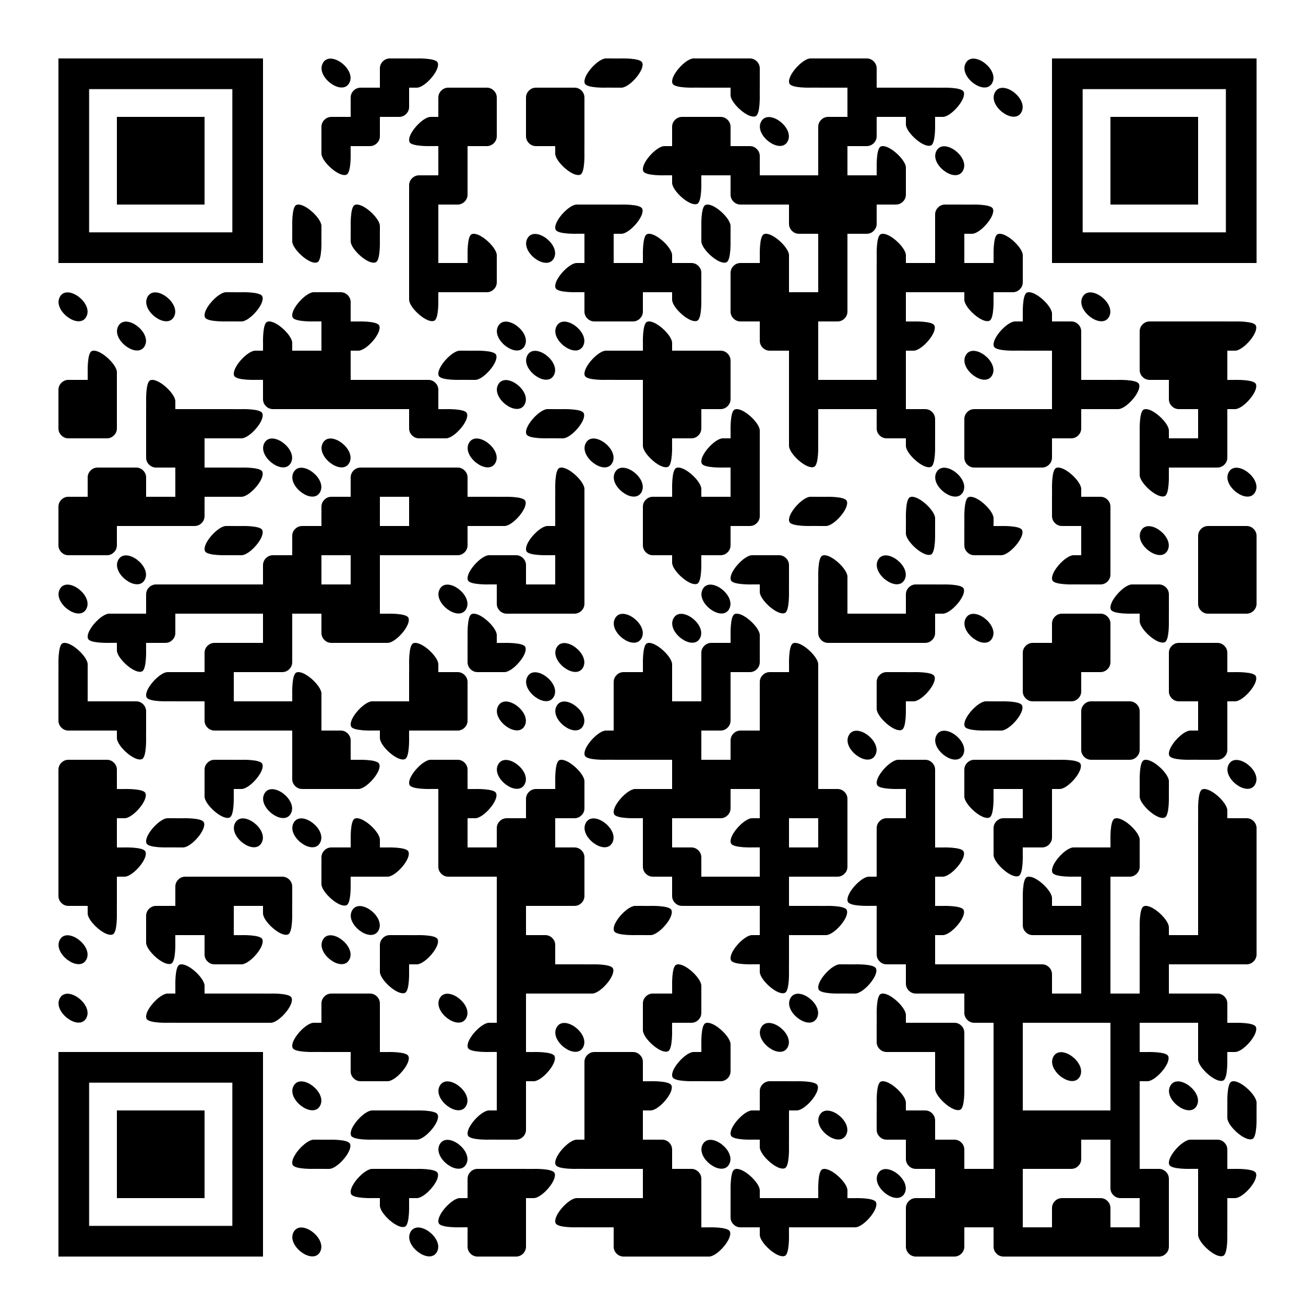
Сайт Евразийской экономической комиссии
eec.eaeunion.org
За информацией по всем интересующим вопросам
можно обращаться в Департамент промышленной политики:
ответственный специалист: Кузнецова Наталья Вячеславовна
тел.: + 7 495 669 24 00 (доб. 4881)
эл. почта: nkuznetsova@eecommission.org
ответственный специалист: Мерзлов Дмитрий Евгеньевич
тел.: + 7 495 669 24 00 (доб. 4877)
эл. почта: merzlov@eecommission.org
ответственный специалист: Калантарова Илона Спартаковна
тел.: + 7 495 669 24 00 (доб. 4844)
эл. почта: i.kalantarova@eecommission.org
КОНТАКТЫ
ЕВРАЗИЙСКОЙ ЭКОНОМИЧЕСКОЙ КОМИССИИ
2025

